Slide 1
শুভেচ্ছা

Slide 2
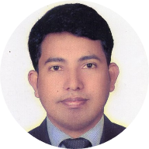
মোঃ ময়নাল হোসেন
সহকারী শিক্ষক (আইসিটি)
ইলিয়টগঞ্জ রা,বি উচ্চ বিদ্যালয়
দাউদকান্দি, কুমিল্লা

Slide 3
বিষয়ঃ হিসাববিজ্ঞান
শ্রেণিঃ 9ম – ১০
অধ্যায় : নবম
পাঠ শিরোনাম – রেওয়ামিল
সময় : 5০ মিনিট

Slide 4
ক্রমিক/ নং | হিসাবের শিরোনাম | খঃপৃঃ | ডেবিট টাকা | ক্রেডিট টাকা

Slide 5
রেওয়ামিল

Slide 6
এই পাঠ শেষে শিক্ষার্থীরা...
ক) রেওয়ামিল কাকে বলে বলতে পারবে,
(খ) রেওয়ামিলের “ছক”আঁকতে পারবে,
(গ) লেনদেনের ডেবিট ও ক্রেডিট পার্শ্ব নির্ণয় করতে পারবে

Slide 7
ব্যবসায়ের লাভ ক্ষতি ও আর্থিক অবস্থা নির্ণয়ের পূর্বে খতিয়ানের হিসাব গুলোর গাণিতিক নির্ভুলতা যাচাই করার জন্য কোন নির্দিষ্ট দিনে এক খানা পৃথক খাতায় বা কাগজে সকল হিসাবের উদ্বৃত্ত গুলোকে ডেবিট ও ক্রেডিট এই দুই ভাগে বিভক্ত করে যে বিবরণী প্রস্তুত করা হয় তাহাকে রেওয়ামিল বলে।

Slide 8
১।লেনদেন শনাক্তকরণ
১০। হিসাব পরবর্তী রেওয়ামিল
২।লেনদেন বিশ্লেষণ
৯।সমাপনী দাখিলা
৩। জাবেদা
হিসাবচক্র
৮।আর্থিক বিবরণী
৪।খতিয়ান
৭।কার্যপত্র প্রস্তুত
৫। রেওয়ামিল
৬।সমন্বয় দাখিলা

Slide 9
প্রতিষ্ঠানের নাম…….
রেওয়ামিল
……..সালের……তারিখের……
ক্রমিক/ নং | হিসাবের শিরোনাম | খঃপৃঃ | ডেবিট টাকা | ক্রেডিট টাকা

Slide 10
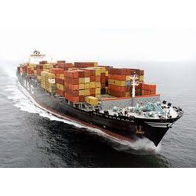
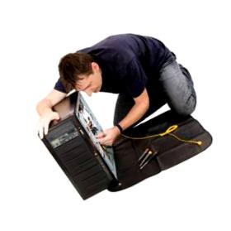
পণ্য আমদানির জাহাজ ভাড়া
অফিস সরঞ্জমের মেরামত

Slide 11
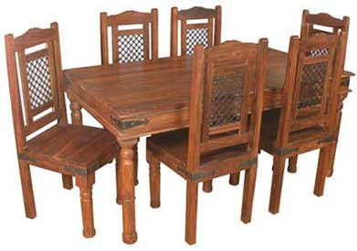
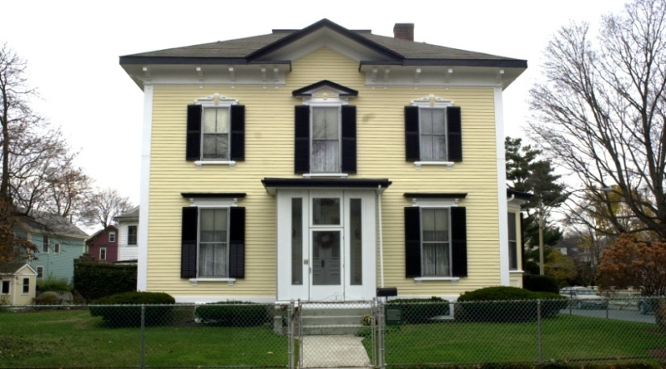
আসবাবপত্র
দালান কোটা

Slide 12
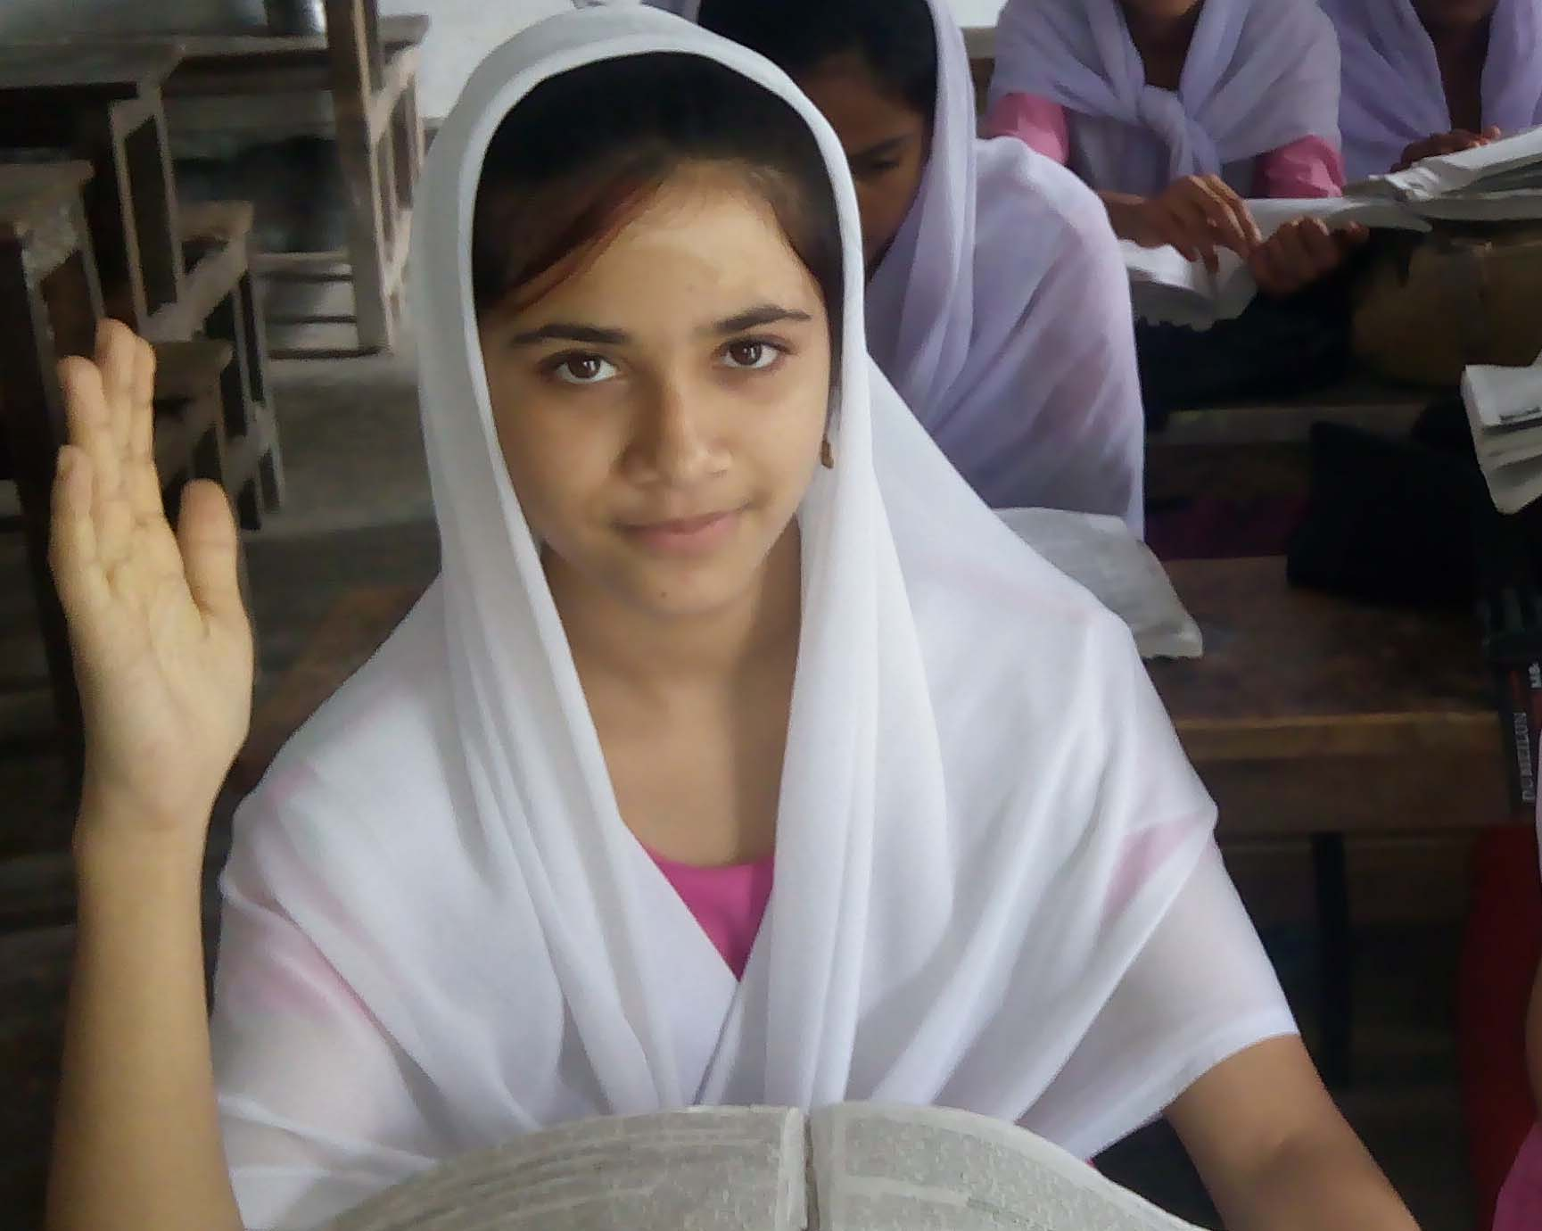
একক কাজ
রেওয়ামিল কাকে বলে?
রেওয়ামিলে দালানকোঠা কোন দিকে বসে?

Slide 13
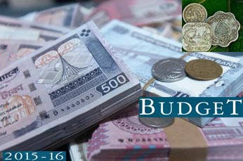
মালিকানাস্বত্ব
১।মালিক কতৃক প্রদত্ত মূলধন,
২।অতিরিক্ত মূলধন,
৩।মূলধনের সুদ,
৪।নগদ উত্তোলন,
৫।পণ্য উত্তোলন ইত্যাদি।

Slide 14
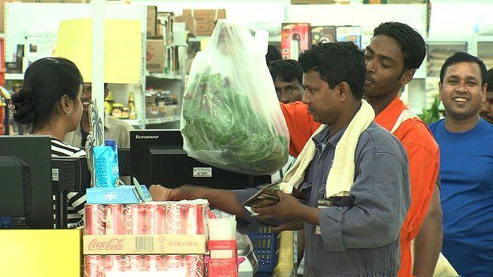
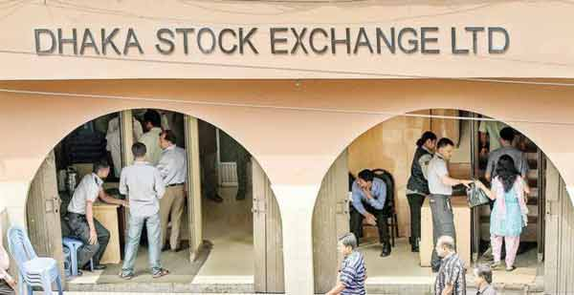
আয় সমুহ
পণ্য বিক্রয়
বিনিয়োগ থেকে সুদ প্রাপ্তি

Slide 15
দায় সমূহ
১। ব্যাংক ঋণ,
২। পাওনা ধার,
৩। প্রদেয় নোট,

Slide 16
ওহী এর
রেওয়ামিল
২০১৮ সালের ৩১শে ডিসেঃ তারিখের
ক্রমিক/কোড নং | হিসাবের শিরোনাম | খঃপৃঃ | ডেবিট টাকা | ক্রেডিট টাকা
১ ২ ৩ ৪ ৫ ৬ ৭ ৮ ৯ ১০ | হাতে নগদ ব্যাংক জমা আসবাবপত্র অফিস সাপ্লাইজ মজুদ(১/১/২০১৪) অবচয় পাওনাদার বিক্রয় ক্রয় মূলধন মোট = |  | ২০,০০০ ৩০,০০০ ৩০,০০০ ৪০,০০০ ৩০,০০০ ১০,০০০ ২০,০০০ ১,৮০,০০০ | ৪০,০০০ ৫০,০০০ ৯০,০০০ ১,৮০,০০০

Slide 17
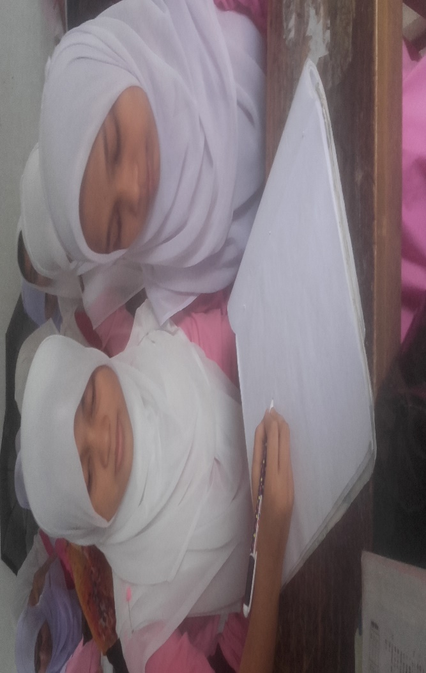
জোড়ায় কাজ
রেওয়ামিলে বসে যে কোন ৫টি ডেবিট ও ক্রেডিট হিসাবের নাম লিখ ।
রেওয়ামিলের “ছক” খাতায় আঁক ।

Slide 18
দলীয় কাজ
প্রদর্শিত রেওয়ামিলের “ছক” অনুযায়ী নিম্নোক্ত হিসাব গুলো দিয়ে একটি রেওয়ামিল প্রস্তুত কর…
১। হাতে নগদ হিসাব.. ৫,০০০ টাকা। ২। বেতন খরচ হিসাব ২০,০০০ টাকা।
৩। মূলধন হিসাব..১,০০,০০০ টাকা। ৪। পাওনাদার হিসাব..২০,০০০টাকা।
৫।বিক্রয় হিসাব..১,৮০,০০০ টাকা। ৬। মজুরি হিসাব..৫,০০০ টাকা।
৭। দেনাদার হিসাব, ৩০,০০০ টাকা। ৮। ভূমি ও দালানকোঠা হিঃ..১,৯০,০০০ টাকা।

Slide 19
মূল্যায়ন
১। রেওয়ামিলের কয়টি ঘর ?
২। রেওয়ামিল কখন তৈরি করা হয় ?
৩। মূলধন রেওয়ামিলে কোন দিকে বসে ?
৪। রেওয়ামিলের ক্রেডিট পাশ্বে বসে ৪ টি হিসাবের নাম লিখ ।

Slide 20
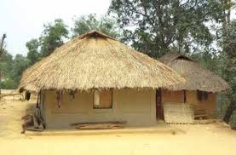
বাড়ির কাজ
১ ক্রয় হিসাব ১,২০,০০০ টাকা ২. কপিরাইট ২০,০০০ টাকা
৩.বেতন হিসাব ২০,০০০টাকা ৪.অবচয় ১০,০০০ টাকা
৫.বিজ্ঞাপন হিসাব ১০,০০০ টাকা ৬. পাওনাদার ৫০,০০০ টাকা ৭. বিক্রয় ১,০০,০০০ টাকা ৮. ব্যাংক জমাতিরিক্ত ৩০,০০০ টাকা ।
উপরোক্ত তথ্য গুলো ব্যবহার করে একটি রেওয়ামিল তৈরি কর ।

Slide 21
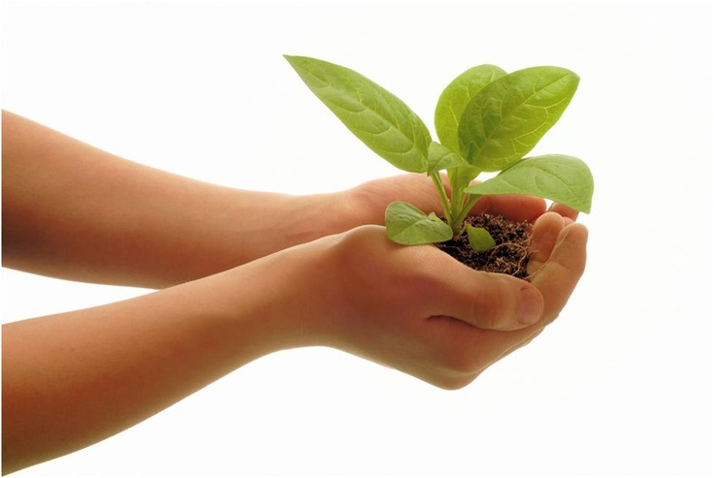
ধন্যবাদ
Plant more trees and save the earth.
Thank you all

